Slide 1
ТВОРЧЕСКИЙ ПОДХОД
В ИЗУЧЕНИИ ГЕОГРАФИИ
Носоль Александр Андреевич
учитель географии МБОУ СОШ №11

Slide 2
Творческая работа с учебником
изучать природу на местности и объяснять её особенности;
обрабатывать собранные материалы;
составлять описания;
определять географическое положение объектов

Slide 3
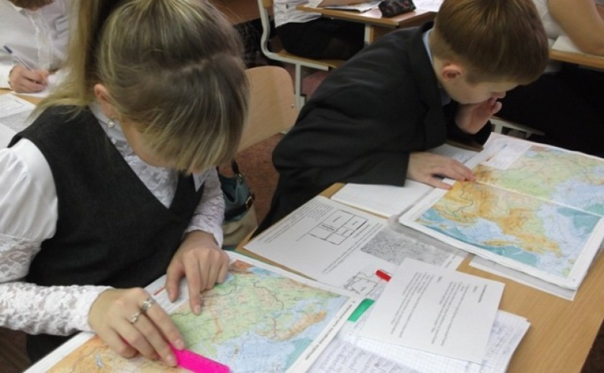
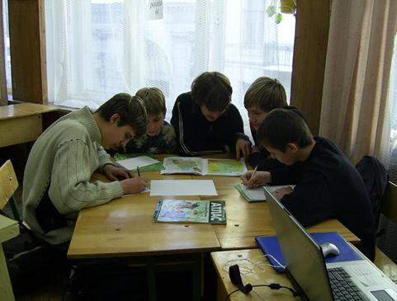
Приёмы работы с текстом
Составление вопросов к прочитанному отрывку.
2. Тесты.
3. Составление мини-кроссвордов после изучения определенной темы.
4. Составление рассказов по заданным словам.
5. Спишите предложения, вставляя потерявшиеся существительные.

Slide 4
Экватор — самая большая ... , которая делит земной шар на Северное и Южное ... . Началом отсчета долгот является Гринвичский ... .
Он проходит через главный зал старой Гринвичской обсерватории вблизи Лондона.
Этот меридиан разделяет Землю на Восточное и Западное ... .

Slide 5
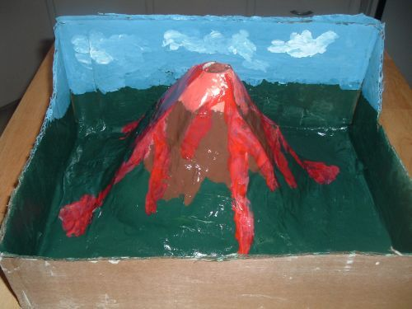
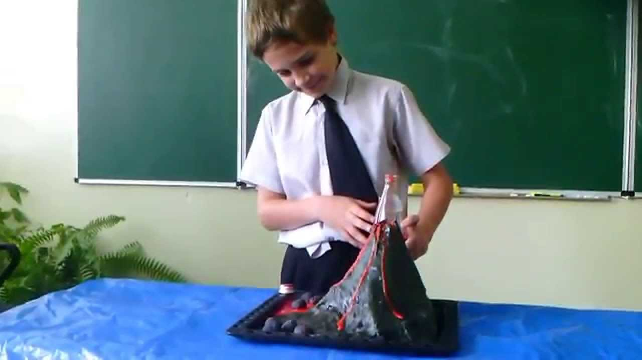
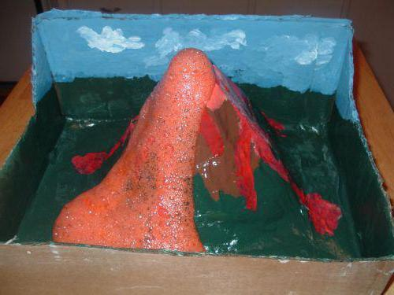
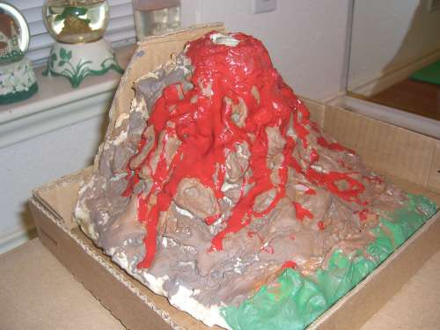
Составление творческих проектов

Slide 6
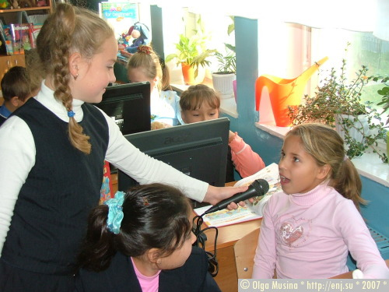
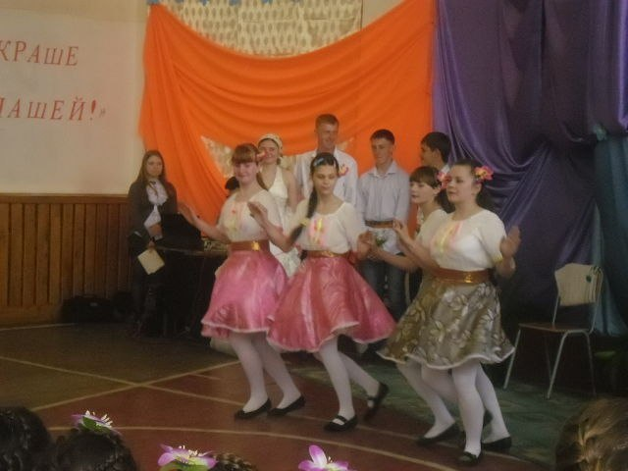
Игровые технологии на уроках географии
Применение игры на уроке очень разнообразно.
Её можно организовать в начале урока при проверке домашнего задания или для активизации внимания учащихся, при изучении нового материала для более глубокого, осмысленного и быстрого усвоения учебного материала

Slide 7
Деловые игры
География мировых природных ресурсов (урок-практикум)
Цель: Самостоятельно ознакомиться с мировыми природными ресурсами в процессе групповой работы. Способствовать формированию и развитию компетентностных умений: интеллектуальных, оценочных, коммуникативных.
“Региональная характеристика мира” (урок-семинар)
Цель: Сформировать общее представление о международных экономических отношениях, влияния НТР на структуру хозяйства, использования современных методов мониторинга.
“Маркетинг”, тема: “Международное географическое разделение труда” (урок-аукцион)
Цель: Расширить представление о формах международного сотрудничества, о роли стран в МГРТ. Продолжить формировать умение работать с различными источниками информации, работать в группе и обмениваться мнениями.

Slide 8
Интеграция игровых технологий с другими педагогическими технологиями
повышает мотивацию учащихся к учению;
активизирует познавательную деятельность;
развивает мышление и творческие способности ребёнка;
формирует активную жизненную позицию в современном обществе

Slide 9
Описание антициклона:
«Под голубыми небесами»
«Мороз и солнце -День чудесный Блестя на солнце, снег лежит...”.
“Полдневный час. Жара гнетет дыханье; Глядишь, прищурясь – блеск глаза слезит, И над землею воздух в колебаньи, Мигает быстро, будто-бы кипит…”.

Slide 10
Атмосферный фронт
“Внезапно небо прорвалось С холодным пламенем и громом, И ветер начал вкривь и вкось Качать сады над нашим домом…”.

Slide 11
Циклон:
Снег упал на голову
Дремлющему городу,
Покрывалом стелется в ночь под Новый год.
Город спит, замотанный
Бытом и работою,
Небо все затянуто, и метель метет.

Slide 12
Исследовательская деятельность
Игра «Мини-перепись населения»
1. Соотношение в 8-х кл. девочек и мальчиков.
2.Национальный состав 8 классов.
3.Сравнение показателей с показателями России, РК.
4.Откуда приехали учащиеся 8 классов, причины миграции.

Slide 13
Проблемные вопросы
1. В какой параллели нашей школы больше всего учеников, в какой меньше? Почему?
2. Почему в помещениях батареи расположены внизу, а форточки наверху?
3. Почему белые медведи не едят пингвинов?
4. Из чего состоят облака? А что тяжелее: воздух или вода?
А почему же облака плавают по воздуху и не падают?
5. Откуда в тундре такое обилие воды, если сумма годового количества осадков мене 300 мм в год, меньше чем в пустынях Прикаспия?
6.Температура воды в течении Гольфстрим +4, оно является теплым. А в Канарском течении температура воды +22, но оно является холодным. Почему?
7. В 1800г. для выплавки 1т чугуна требовалось 2,5т кокса и 4т коксующего угля. Улучшение качества кокса и усовершенствование доменного процесса снизили удельный расход кокса до 0,7-0,8 тонн. Объясните, как это отразилось на размещении металлургических заводов?

Slide 14
«Напичканный знаниями, но не умеющий их использовать ученик, напоминает фаршированную рыбу, которая не может плавать»
Александр Львович Минц

Slide 15
СПАСИБО ЗА ВНИМАНИЕ !

